Slide 1
Priorités partagées en santé : mesurer l’accès aux services liés à la santé mentale et à l’utilisation de substances, ainsi qu’aux services à domicile et aux soins communautaires
Aperçu et mise à jour
Institut canadien d’information sur la santé
Novembre 2023
prioritespartageesensante@icis.ca

Slide 2
Faire émerger des consensus FPT concernant la comparabilité des données et la transparence
Priorités partagées en santé (PPS) des gouvernements fédéral, provinciaux et territoriaux (FPT) :
Nombre croissant de Canadiens ayant besoin de services à domicile ou de services communautaires pour gérer leurs problèmes de santé et vivre chez eux de façon sécuritaire
Besoin pour les Canadiens de tous âges d’avoir accès en temps opportun à des services liés à la santé mentale et à l’utilisation de substances
2017 : les gouvernements FPT* ont donné leur aval à Un énoncé de principes communs sur les priorités partagées en santé (PPS) auquel ils ont joint un investissement fédéral de 11 milliards de dollars visant à améliorer les services à domicile et les soins communautaires, ainsi que les services liés à la santé mentale et à l’utilisation de substances
L’ICIS a reçu un financement afin de mettre en place un processus visant à sélectionner et à élaborer, en collaboration avec des intervenants, un ensemble d’indicateurs pancanadiens, dont les résultats sont maintenant publiés
Remarque
* Le gouvernement fédéral et le gouvernement du Québec ont convenu d’une entente asymétrique distincte de l’énoncé de principes

Slide 3
Phase 1 : sélection des indicateurs
En 6 mois, l’ICIS a mené un processus de sélection afin de faire émerger des consensus FPT sur 12 nouveaux indicateurs
Il a collaboré avec des représentants FPT (nommés par les sous-ministres de la Santé), des organismes pancanadiens de santé (OPS), des cliniciens, des chercheurs, des gestionnaires de système de santé et le grand public
Il a contribué à ce que les parties s’entendent sur les aspects les plus importants de l’accès et les critères de sélection
Il a créé et revu une liste de plus de 100 mesures possibles dans chaque secteur, au moyen d’analyses environnementales et d’un processus Delphi modifié
Il a travaillé avec les provinces et les territoires pour arriver à un consensus
La liste d’indicateurs a été adoptée à la Conférence des sous‑ministres de la Santé, puis par les ministres de la Santé en juin 2018

Slide 4
Phase 2 : élaboration et diffusion des indicateurs
L’ICIS a chapeauté la collaboration entre les gouvernements FPT, Statistique Canada, des OPS (la Commission de la santé mentale du Canada, le Centre canadien sur les dépendances et l’usage de substances et l’Association canadienne de soins et services à domicile), des experts de la mesure et du milieu, ainsi que des personnes ayant fait l’expérience des services, afin d’honorer ses engagements à l’égard de la mesure de la performance
3 éléments clés
Faire progresser la collecte de données
Mener des activités ciblées afin de prioriser et de corriger les lacunes en matière de données et d’aller au-delà des sources de données traditionnelles
Mesurer et diffuser les résultats des indicateurs
Élaborer et mettre au point des définitions normalisées aux fins de comparabilité des mesures
Produire des rapports sur les résultats disponibles et les élargir au fil du temps
Accélérer l’adoption et l’utilisation
Mener des activités ciblées afin de sensibiliser davantage les intervenants et d’accroître leur compréhension
L’utilité de ce travail et l’exploitabilité des mesures augmentent avec le temps

Slide 5
Principales réalisations
Faire progresser la collecte de données
Collecte de nouvelles données
Données sur les temps d’attente pour des services de counseling en santé mentale
Données sur les temps d’attente pour des services à domicile
Données d’enquête sur l’efficacité des services à domicile (Statistique Canada)
Information autodéclarée sur la santé mentale et l’utilisation de substances, relativement à
la capacité d’accéder aux services
l’intervention précoce chez les enfants et les jeunes
Données ayant une plus grande couverture géographique
Données sur les soins de longue durée
Données sur les services à domicile
Données de haute qualité et plus détaillées
Données sur les services d’urgence liés à la santé mentale et à l’utilisation de substances
Précision accrue des données hospitalières sur l’utilisation de substances

Slide 6
Principales réalisations (suite)
Mesurer et diffuser les résultats des indicateurs
Accélérer l’adoption et l’utilisation
Confirmation de la méthode de mesure pour les 12 indicateurs, avec mise au point et élargissement des données au fil du temps
Publication des résultats des 12 indicateurs et de 4 rapports complémentaires
Publication de résultats adaptés à la réalité locale grâce à une diffusion à l’échelle des régions (là où les données le permettent)
Ajout de facteurs de stratification fondés sur l’équité et la démographie
Création de communications en langage simple pour la diffusion des résultats
Incidence sur les systèmes de santé : changements réglementaires, décisions d’investissement et campagnes d’information, entre autres
Amélioration des programmes et des services visés par le Défi Innovation : Priorité Santé d’Excellence en santé Canada dans les domaines de mesure des PPS
Sensibilisation accrue grâce à la couverture dans les médias de premier plan, les conférences, les présentations des intervenants et les articles de journaux

Slide 7
Diffusion des résultats des indicateurs
Année | Indicateurs
2019 (année 1) | Séjours à l’hôpital en raison de méfaits causés par l’utilisation de substances* | Visites fréquentes à l’urgence pour des problèmes de santé mentale et d’utilisation de substances* | Séjour à l’hôpital prolongé jusqu’à ce que les services ou le soutien à domicile soient disponibles†
2020 (année 2) | Blessures auto-infligées, incluant le suicide* | Détresse des aidants naturels† | Nouveaux résidents en soins de longue durée qui auraient pu recevoir des soins à domicile†
2021 (année 3) | Temps d’attente pour des services communautaires de counseling en santé mentale* | Temps d’attente pour des services à domicile† | Maintien à domicile du bénéficiaire grâce aux services à domicile^{†i}
2022 (année 4) | Niveau d’utilisation des services liés à la santé mentale et à l’utilisation de substances* | Intervention précoce liée à la santé mentale et à l’utilisation de substances chez les enfants et les jeunes* | Décès à domicile ou dans la collectivité†
* Santé mentale et utilisation de substances
† Services à domicile et soins communautaires
Remarque
i. Élaboration de l’indicateur Maintien à domicile du bénéficiaire grâce aux services à domicile dirigée par Statistique Canada.

Slide 8
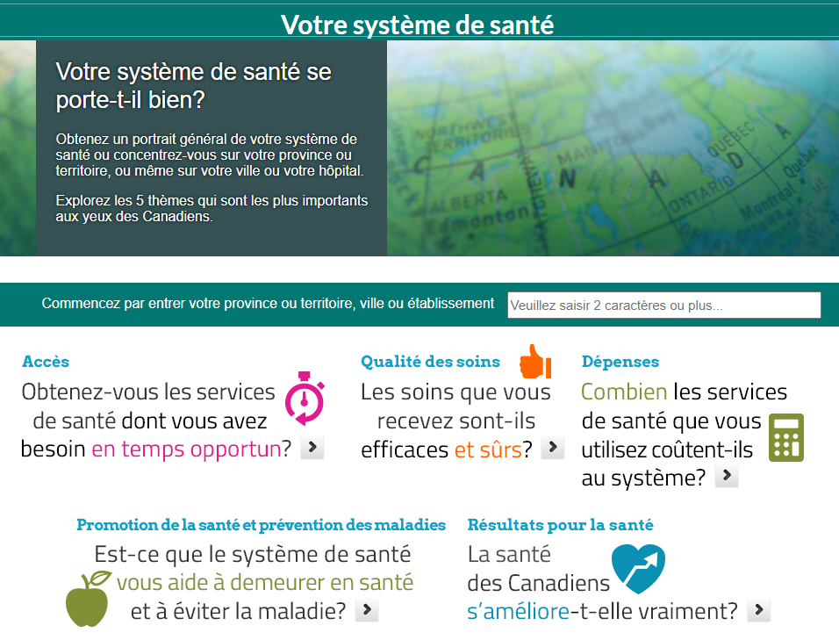
Approche adoptée pour la diffusion publique
Indicateurs
Diffusés dans Votre système de santé : En bref (outil Web interactif pour le grand public)
Déclaration à l’échelle provinciale, territoriale et régionale (là où les données le permettent)
Métadonnées comprises dans le Répertoire des indicateurs de l’ICIS
Renseignements supplémentaires sur la page Web Priorités partagées en santé
Rapport complémentaire
Série de rapports annuels axés sur les nouveaux indicateurs
Information contextuelle supplémentaire, remarques sur l’interprétation et données ventilées

Slide 9
Exemple de rapport sur les indicateurs Séjours à l’hôpital en raison de méfaits causés par l’utilisation de substances — principales constatations
Définition : Taux de séjours à l’hôpital qui sont directement causés par l’utilisation d’alcool, de cannabis ou d’autres substances.

Slide 10
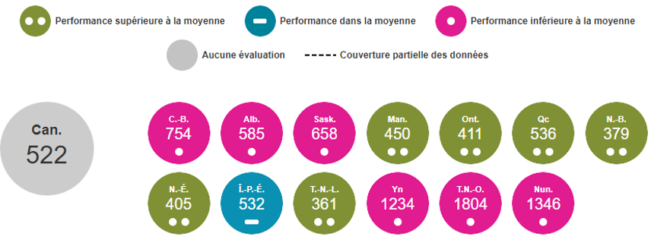
Exemple de rapport sur les indicateurs (suite) Séjours à l’hôpital en raison de méfaits causés par l’utilisation de substances, par 100 000 habitants, 2022-2023 — résultats de l’indicateur
Remarques
Le taux pour le Canada repose sur l’ensemble des données soumises à l’ICIS.
Les résultats selon le sexe, l’âge et la substance sont aussi disponibles pour cet indicateur.
Liens importants
Les résultats de l’indicateur et les données ventilées peuvent être consultés dans l’outil Votre système de santé : En bref.
Pour en savoir plus sur l’indicateur et obtenir de l’information contextuelle, consultez le rapport complémentaire 2019.

Slide 11
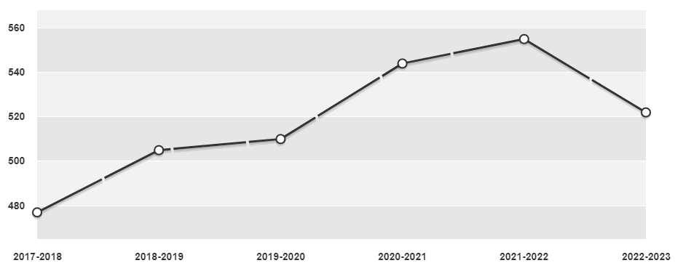
Exemple de rapport sur les indicateurs (suite) Séjours à l’hôpital en raison de méfaits causés par l’utilisation de substances, par 100 000 habitants, 2017-2018 à 2022-2023 — tendances
Remarque
Des graphiques personnalisables et des cartes interactives sont également disponibles.
Liens importants
Votre système de santé : En bref.

Slide 12
Indicateurs sur les PPS pour lesquels des résultats à l’échelle régionale sont diffusés dans l’outil VSS
Séjours à l’hôpital en raison de méfaits causés par l’utilisation de substances
Visites fréquentes à l’urgence pour des problèmes de santé mentale et d’utilisation de substances
Séjour à l’hôpital prolongé jusqu’à ce que les services ou le soutien à domicile soient disponibles
Détresse des aidants naturels
Nouveaux résidents en soins de longue durée qui auraient pu recevoir des soins à domicile
Blessures auto-infligées, incluant le suicide : les résultats à l’échelle régionale pour les hospitalisations à la suite d’une blessure auto-infligée se trouvent dans Votre système de santé : En détail

Slide 13
Messages clés généraux
Au fil du temps, les indicateurs sur les PPS brosseront un tableau plus clair de l’accès aux soins à l’échelle du pays.
Ils permettront également de déceler les lacunes dans les services afin d’améliorer les soins de première ligne et de mieux répondre aux besoins des patients canadiens et de leur famille
La diffusion des résultats de chacun des indicateurs n’entraînera pas de changement immédiat. La pandémie de COVID-19 a bouleversé ces secteurs à bien des égards. Les résultats qui se rapportent à la période pandémique, et les tendances au fil du temps, doivent être interprétés avec prudence
Les provinces et territoires ne ménagent pas leurs efforts pour élargir la portée des banques de données existantes, améliorer la qualité des données, concevoir des normes communes en matière d’information et explorer de nouvelles sources de données aux fins de diffusion publique. Les résultats des indicateurs seront actualisés et peaufinés à mesure que les données seront plus nombreuses et de meilleure qualité
Au début de 2023, les gouvernements FPT ont cerné de nouvelles PPS à mesurer et à déclarer. L’ICIS y travaille avec d’autres intervenants

Slide 14
Annexe A
Indicateurs de l’accès aux services liés à la santé mentale et à l’utilisation de substances

Slide 15
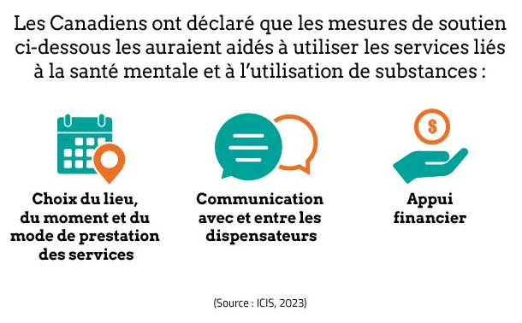
Niveau d’utilisation des services liés à la santé mentale et à l’utilisation de substances Principales constatations, 2023
Définition : Proportion de personnes de 15 ans et plus affirmant avoir toujours ou souvent reçu le soutien nécessaire pour utiliser les services liés à la santé mentale et à l’utilisation de substances au cours de la dernière année, dès qu’elles ont accédé à ces services.

Slide 16
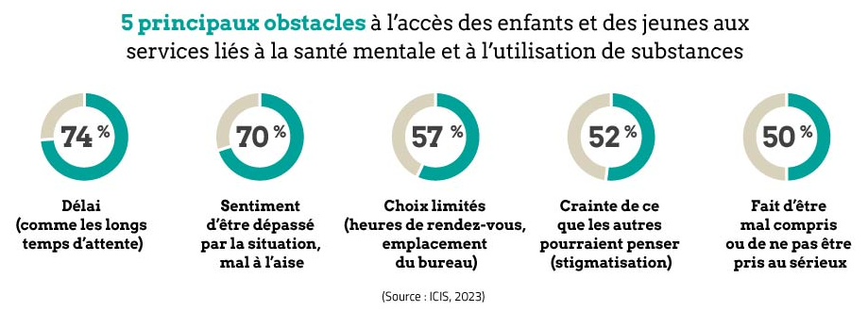
Intervention précoce liée à la santé mentale et à l’utilisation de substances chez les enfants et les jeunes Principales constatations, 2023
Définition : Proportion de personnes de 13 à 24 ans aux besoins précoces en matière de santé mentale ou d’utilisation de substances qui ont eu accès à au moins un service communautaire lié à la santé mentale ou à l’utilisation de substances au cours des 6 derniers mois.

Slide 17
Temps d’attente pour des services communautaires de counseling en santé mentale Principales constatations, 2022-2023
Les données doivent être interprétées avec prudence. Elles proviennent de systèmes provinciaux et territoriaux indépendants qui s’appuient sur des définitions comptant des différences connues. Les autorités compétentes se sont engagées à travailler ensemble pour harmoniser les définitions et améliorer la comparabilité des résultats
Définition : Nombre médian de jours civils d’attente pour l’obtention de services communautaires continus de counseling en santé mentale, entre la date de réception de la demande d’orientation initiale et la date de la première séance de counseling planifiée.

Slide 18
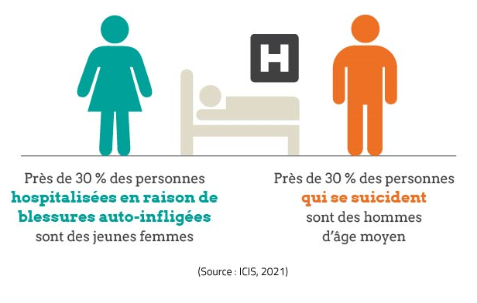
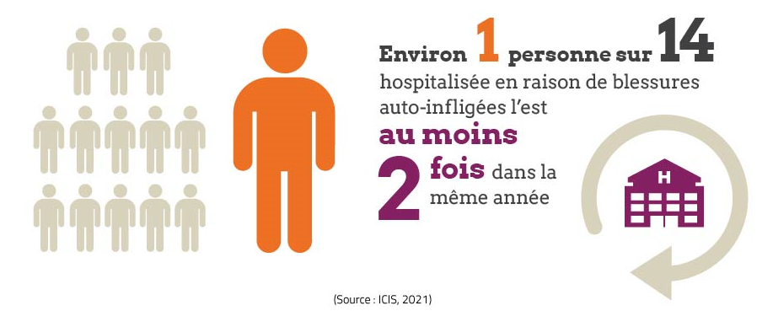
Blessures auto-infligées, incluant le suicide Principales constatations, 2021-2022
Définition : Taux d’hospitalisations en raison de blessures auto-infligées et de décès découlant de blessures auto-infligées (suicides), par 100 000 habitants de 10 ans et plus.

Slide 19
Séjours à l’hôpital en raison de méfaits causés par l’utilisation de substances Principales constatations, 2022-2023
Définition : Taux de séjours à l’hôpital qui sont directement causés par l’utilisation d’alcool, de cannabis ou d’autres substances.

Slide 20
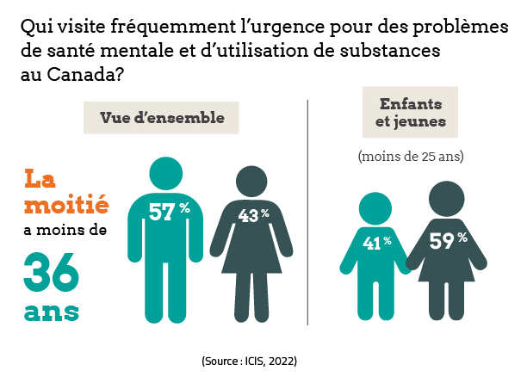
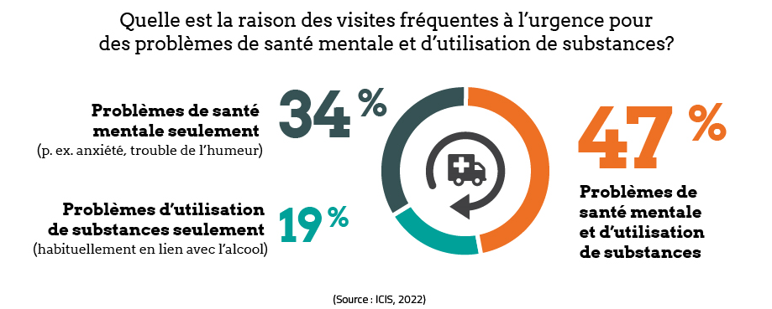
Visites fréquentes à l’urgence pour des problèmes de santé mentale et d’utilisation de substances Principales constatations, 2022-2023
Définition : Proportion de personnes, parmi les visiteurs des services d’urgence, qui se rendent fréquemment à l’urgence (au moins 4 fois par an) pour obtenir des services liés à la santé mentale et à l’utilisation de substances.

Slide 21
Annexe B
Indicateurs de l’accès aux services à domicile et aux soins communautaires

Slide 22
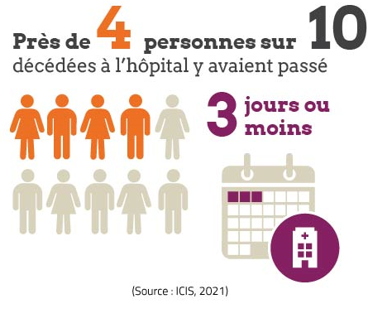
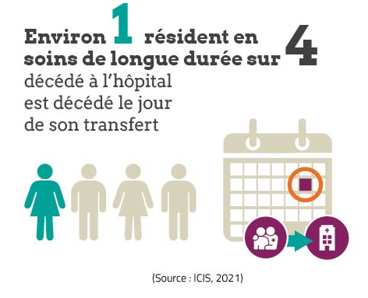
Décès à domicile ou dans la collectivité Principales constatations, 2021 (année civile)
Définition : Pourcentage de personnes qui décèdent à domicile ou dans la collectivité chaque année.

Slide 23
Temps d’attente pour des services à domicile Principales constatations, 2022-2023
Les données doivent être interprétées avec prudence. Elles proviennent de systèmes provinciaux et territoriaux indépendants qui s’appuient sur des définitions comptant des différences connues. Les autorités compétentes se sont engagées à travailler ensemble pour harmoniser les définitions et améliorer la comparabilité des résultats
Définition : Nombre médian de jours civils d’attente entre la date de réception de la demande d’orientation initiale et la date de prestation du premier service à domicile.

Slide 24
Maintien à domicile du bénéficiaire grâce aux services à domicile Principales constatations, 2022
Définition : Pourcentage de ménages où au moins un membre a reçu des services à domicile qui ont été très utiles pour lui permettre de rester chez lui au cours des 12 derniers mois.

Slide 25
Détresse des aidants naturels Principales constatations, 2022-2023
Définition : Proportion de clients dont les aidants naturels éprouvent de la détresse, parmi les aidants naturels des clients des services à domicile de longue durée.

Slide 26
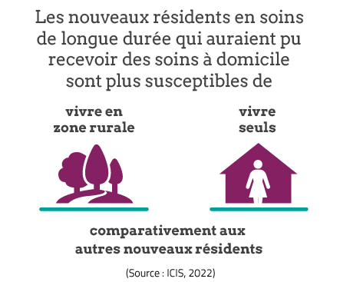
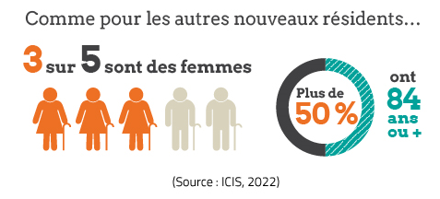
Nouveaux résidents en soins de longue durée qui auraient pu recevoir des soins à domicile Principales constatations, 2022-2023
Définition : Pourcentage des résidents nouvellement admis en soins de longue durée qui présentent un profil clinique semblable à celui des clients recevant des soins à domicile avec le soutien formel approprié.

Slide 27
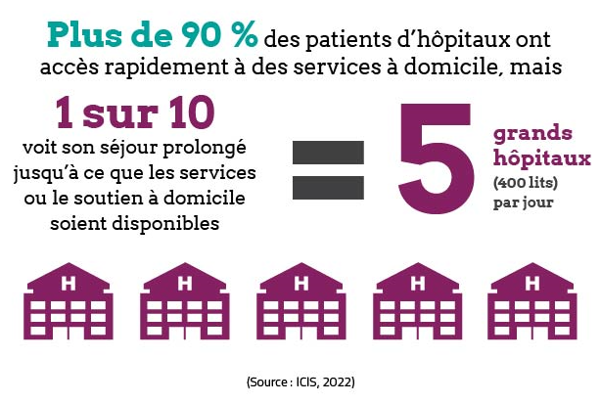
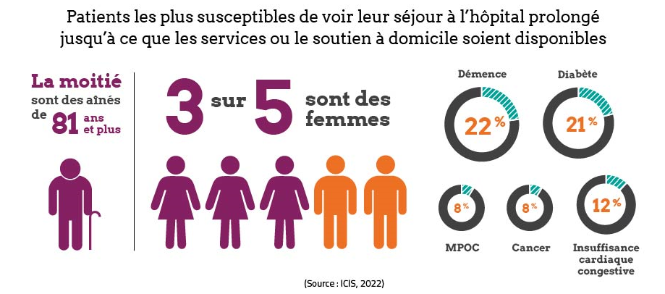
Séjour à l’hôpital prolongé jusqu’à ce que les services ou le soutien à domicile soient disponibles Principales constatations, 2022-2023
Définition : Nombre médian de jours que les patients restent à l’hôpital sans que ce soit nécessaire, jusqu’à ce que les services ou le soutien à domicile soient disponibles.

Slide 28
Comment citer ce document : Institut canadien d’information sur la santé. Priorités partagées en santé : mesurer l’accès aux services liés à la santé mentale et à l’utilisation de substances, ainsi qu’aux services à domicile et aux soins communautaires — aperçu et mise à jour. Ottawa, ON : ICIS; novembre 2023.
Ressources supplémentaires
Renseignements supplémentaires et résultats des indicateurs :
Priorités partagées en santé
Mesure de l’accès aux services de santé prioritaires
Votre système de santé : En bref
Coordonnées
prioritespartageesensante@icis.ca
icis.ca

Slide 29
icis.ca
prioritespartageesensante@icis.ca

